Slide 1
BALANCE SEGURIDAD VIAL
2016
Datos Provisionales a 24 horas
Madrid, 3 de enero de 2017

Slide 2
Balance de Seguridad Vial 2016
24 horas
Número de fallecidos en vías interurbanas COMPARATIVA 2015 - 2016
2015
2016
1.160
1.131
29 (2,6%)

Slide 3
Balance de Seguridad Vial 2016
24 horas
Heridos hospitalizados y accidentes mortales COMPARATIVA 2015 - 2016
2015
2016
1.023
Accidentes mortales
1.038
15 (1,4%)
4.858
Heridos hospitalizados
5.067
209 (4,3%)

Slide 4
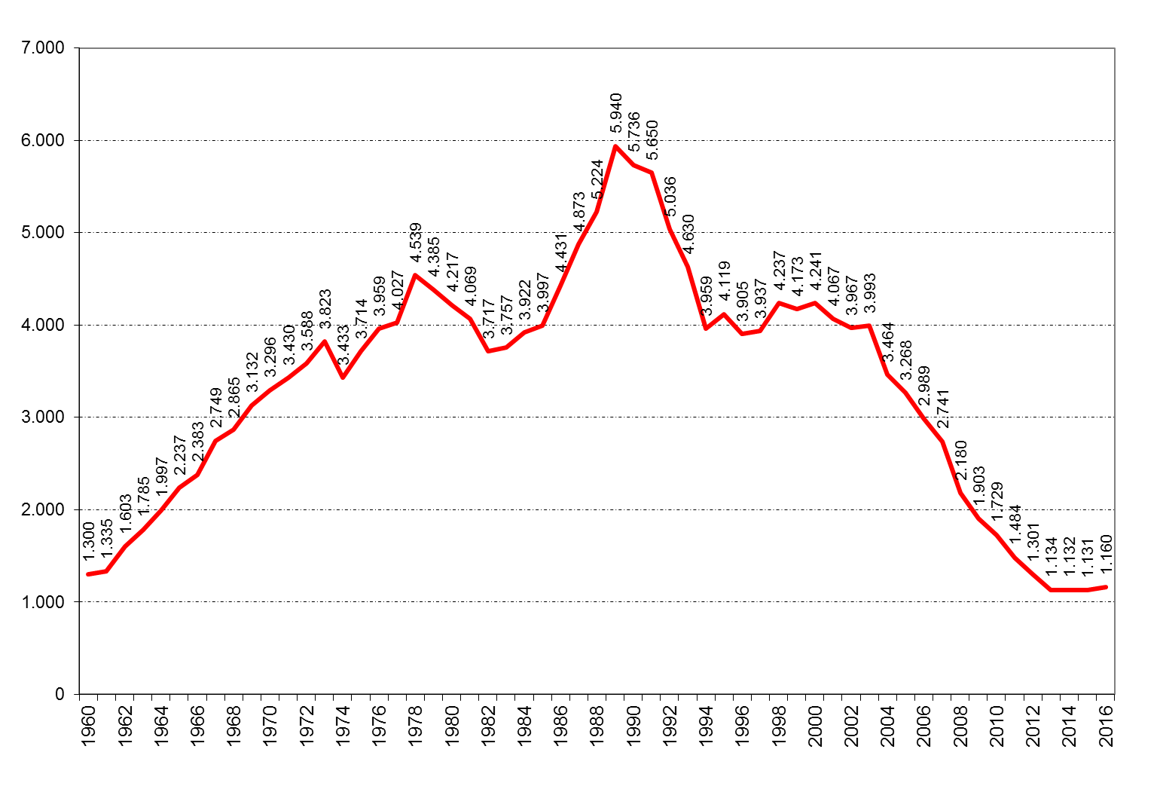
Balance de Seguridad Vial 2016
24 horas
Serie histórica 1960-2016 fallecidos en vías interurbanas
1960
1 millón de vehículos
2 millones de conductores
2016
32 millones de vehículos
26,4 millones de conductores
1989: Máximo de la serie histórica ------------------------------------------------
1 julio 2006: Permiso por puntos--------

Slide 5
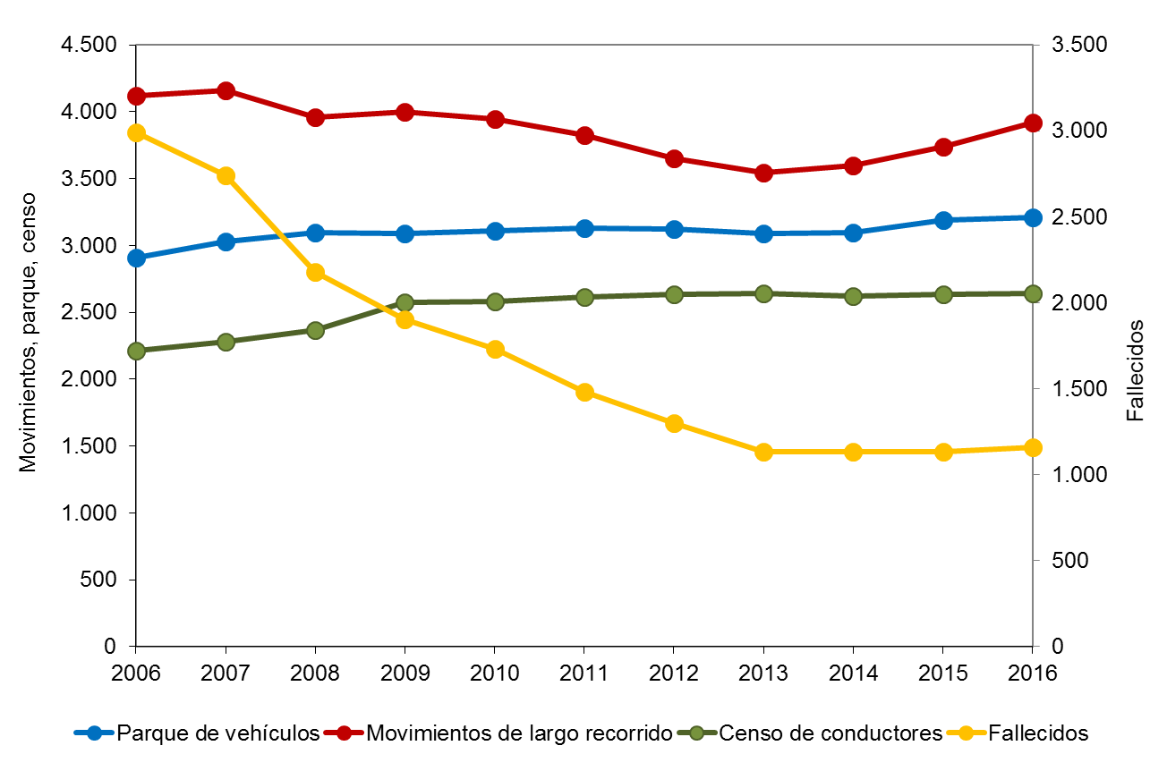
Balance de Seguridad Vial 2016
24 horas
Movimientos de largo recorrido, parque de vehículos, censo de conductores y fallecidos en vías interurbanas. 2006 – 2016
5%
2016 / 2015
+ 18,6 millones de desplazamientos
686.000 vehículos más
2%
0%
2%
Nota: En el gráfico, el parque se expresa en 1.000 vehículos, el censo corresponde en 1.000 conductores y los movimientos en 10.000 movimientos de largo recorrido

Slide 6
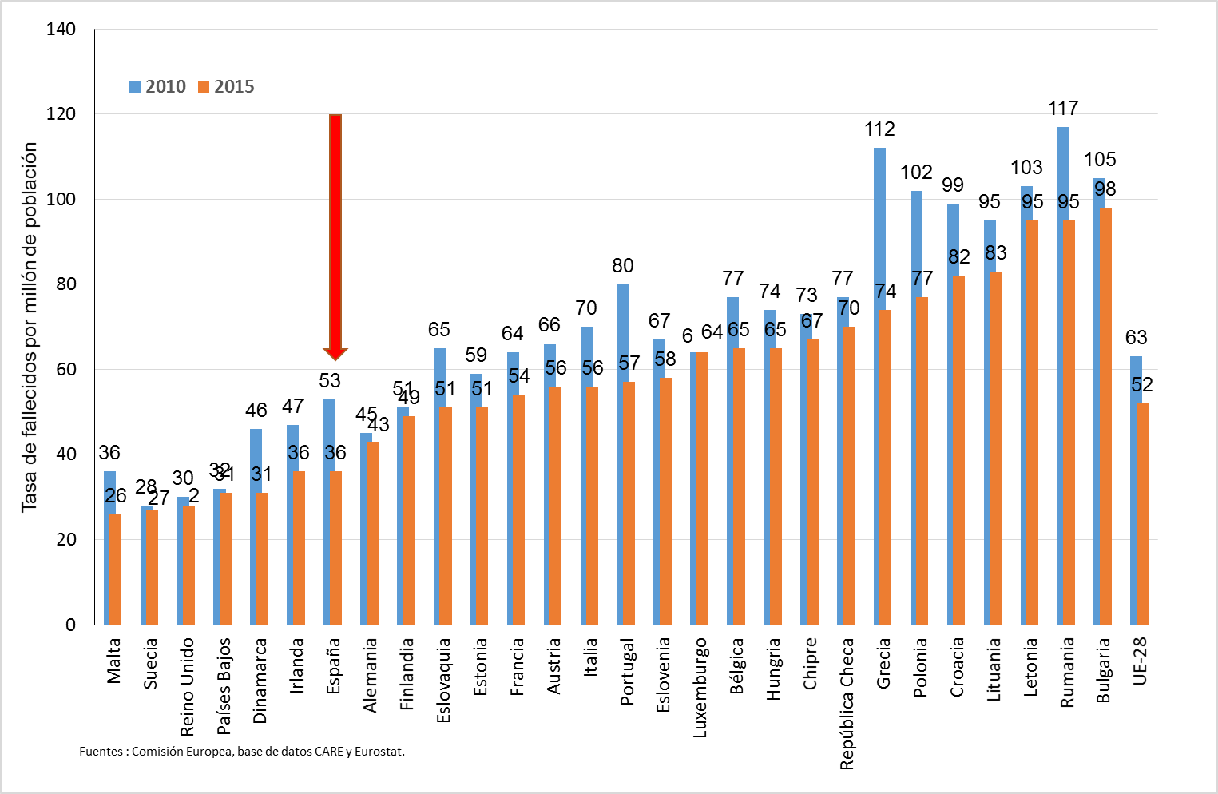
Balance de Seguridad Vial 2016
Tasa de fallecidos por millón de población.
COMPARATIVA 2014-2015
Estimación a 30 días:
38 por millón

Slide 7
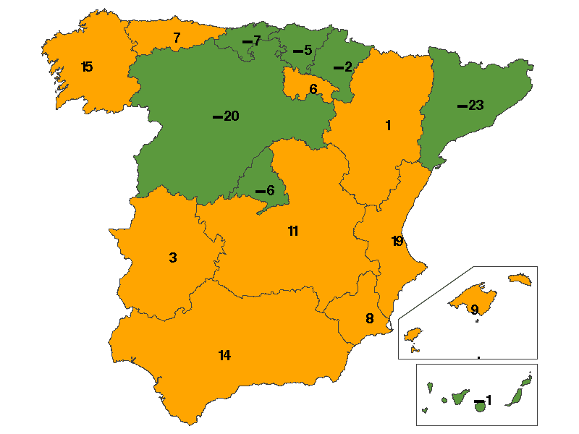
Balance de Seguridad Vial 2016
24 horas
Fallecidos por Comunidades Autónomas en vías interurbanas Diferencias 2015 - 2016
2015……2016
Cataluña 176……...153
Castilla León 144……...124
Cantabria 16……...…9
Madrid 58…….....52
País Vasco 41……….36
Navarra 20…….....18
Canarias 39…….....38
2015……2016
Valencia 97……...116
Galicia 92……...107
Andalucía 172….….186
Castilla la Mancha 82………93
Baleares 39……...48
Murcia 26………34
Asturias 19…...….26
Rioja 14………20
Extremadura 42………45
Aragón 54……….55

Slide 8
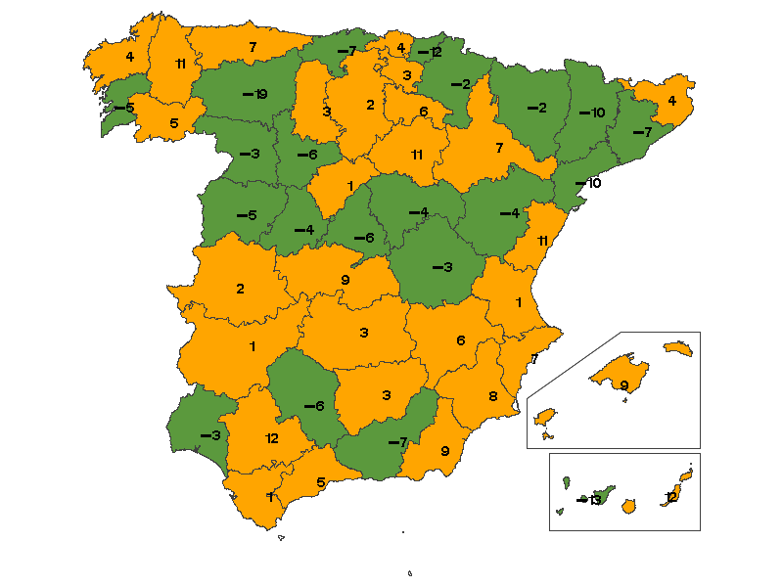
Fallecidos por Provincias en vías interurbanas. Diferencias 2015 - 2016
Balance de Seguridad Vial 2016

Slide 9
Balance de Seguridad Vial 2016
24 horas
Número de fallecidos por meses. Vías interurbanas COMPARATIVA 2015 - 2016

Slide 10



Balance de Seguridad Vial 2016
24 horas
Número de fallecidos por tipo de vía ⁽¹⁾. Vías interurbanas COMPARATIVA 2015 - 2016
Autopista y autovía
2015
2016
DIF. 2016-2015
22%
25%
16%
Carretera convencional
78%
75%
2%

Slide 11
Número de fallecidos por tipo de usuario. Vías interurbanas. COMPARATIVA 2015 - 2016
Balance de Seguridad Vial 2016

Slide 12
Balance de Seguridad Vial 2016
24 horas
Número de fallecidos por grupo de edad. Vías interurbanas COMPARATIVA 2015 - 2016

Slide 13
Balance de Seguridad Vial 2016
Uso de elementos de seguridad en vehículos. Vías interurbanas COMPARATIVA 2006 - 2015 - 2016
2015
2016
CINTURÓN DE SEGURIDAD: Conductores y pasajeros de turismos y furgonetas fallecidos sin cinturón de seguridad
150
147
SISTEMAS DE RETENCIÓN INFANTIL: Niños menores de 12 años fallecidos sin sistema de seguridad
4
3
Conductores y pasajeros fallecidos que NO usaban CASCO
MOTOCICLETA
10
4
CICLOMOTOR
4
1
BICICLETA
17
6

Slide 14
Factores contribuyentes en Accidentes mortales o graves
Balance de Seguridad Vial 2016
Factores | Accidentes Mortales y Graves
Distracción | 1.374 | 28%
Velocidad inadecuada | 841 | 21%
No respetar prioridad | 376 | 9%
Cansancio o sueño | 316 | 8%
No mantener intervalo de seguridad | 161 | 4%
Irrumpir peatón en calzada | 147 | 4%
Adelantamiento antirreglamentario | 103 | 3%
Giro incorrecto | 91 | 2%
Enfermedad | 73 | 2%
Estado o condición de la vía | 61 | 2%
Conductores implicados, Heridos graves (datos provisionales)
Consumo de alcohol 11%
Consumo de Drogas 11%

Slide 15
Vigilancia de Alcohol y Drogas de la ATGC, 2016
Balance de Seguridad Vial 2016
ALCOHOL
  4,6 MILLONES de pruebas
    Positivas 68.852 (1,5%)
  Pruebas a conductores involucrados en accidentes 113.396
    Positivas 5.045 (4,5%)
DROGAS
  60.942 de pruebas
    Positivas 23.822 (39%)
  Pruebas a conductores involucrados en accidentes 3.026
    Positivas 829 (27%)

Slide 16
Balance de Seguridad Vial 2016
Antigüedad media de los vehículos implicados en accidentes mortales, 2015-2016*
Antigüedad media de los vehículos en los que viajaban los fallecidos, 2015-2016*
Tipo de Vehículo | 2015 | 2016
Motocicleta | 9,6 | 9,6
Turismo | 11,4 | 11,9
Furgoneta | 11,0 | 10,0
Tipo de Vehículo | 2015 | 2016
Motocicleta | 9,7 | 9,5
Turismo | 12,9 | 13,6
Furgoneta | 11,9 | 11,1

Slide 17
Principales conclusiones
Balance de Seguridad Vial 2016
Aumento del 2,6% de los fallecidos (29 fallecidos más)
Un 16% de aumento en vías de gran capacidad y un 2% en carreteras convencionales. Pero el peso fundamental de la siniestralidad sigue recayendo en las convencionales (75%)
Al aumento han contribuido los accidentes en turismos (34 fallecidos más), camiones de < 3.500 (10 más), autobuses (16 más) y peatones (5 más).
El grupo de edad de 45 a 54 años es en el que se ha ocasionado el mayor número de fallecidos. Seguido de los grupos de 35 a 44 y 25 a 34.

Slide 18
Principales conclusiones
Balance de Seguridad Vial 2016
147 personas han fallecido y no usaban cinturón de seguridad.
La velocidad inadecuada, el consumo de alcohol y drogas, no respetar la prioridad, el cansancio o sueño, y la distracción siguen siendo factores contribuyentes fundamentales en nuestros accidentes.
En relación a la antigüedad del parque, se sigue constatando un aumento de la antigüedad de los turismos implicados en accidentes, y que la antigüedad es mayor en los turismos donde viajaban los fallecidos (13,6 años)
El 4% de los conductores implicados en los accidentes mortales, no eran residentes en España.

